Slide 1
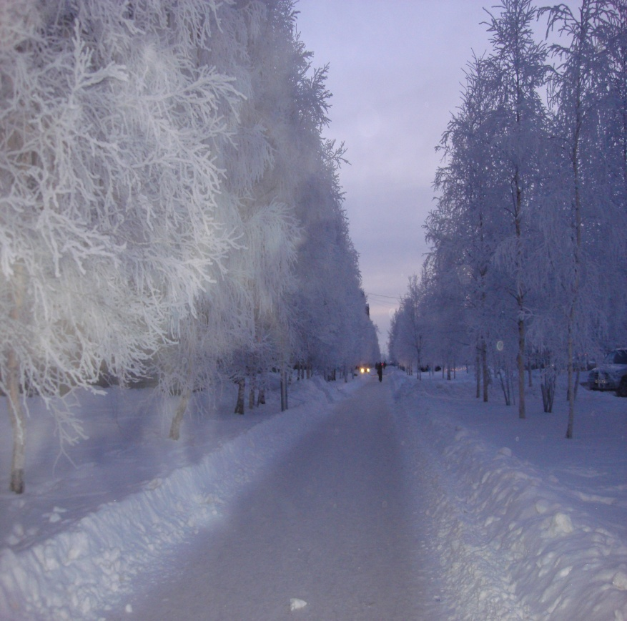
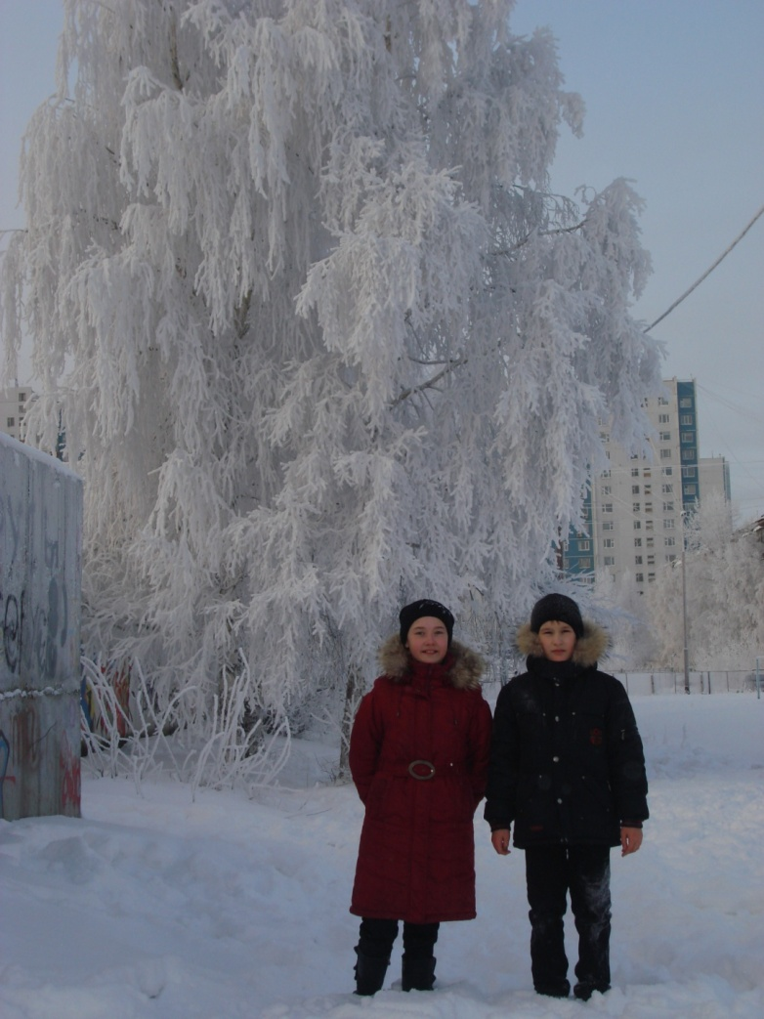
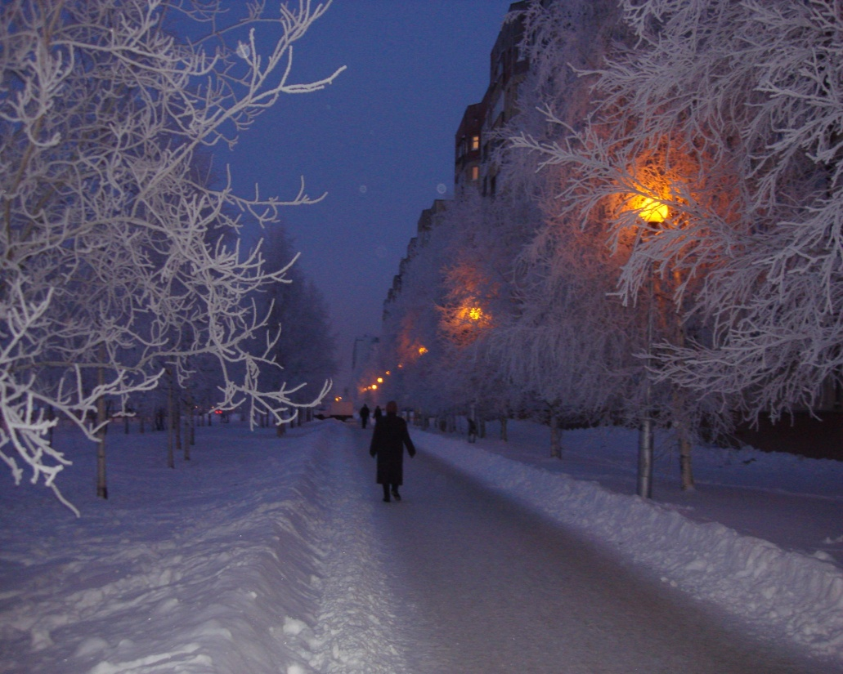
Психологический комфорт на уроке
Плющева Нина Ивановна
Учитель начальных классов

Slide 2
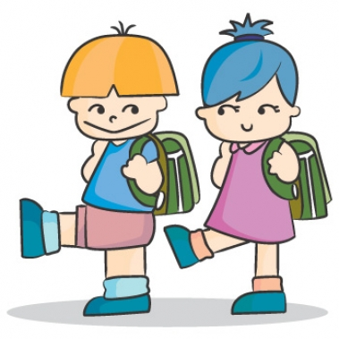
Что такое комфорт?
Этимологический словарь Н.М.Шанский
Толковый словарь русского языка С.И. Ожегова

Slide 3
красота органичность мама фантазия отдых радость тепло
комфорт

Slide 4
Борис Слуцкий
«Ничему меня не научит
То, что тычет, талдычит, жучит….»

Slide 5
Система мер по созданию психологического комфорта на уроке
Создать интерес на уроке к предстоящей работе
Мотивационное начало урока
Дифференцированная работа с учениками с разным уровнем развития
Включение обучающихся в познавательную деятельность на всех этапах урока
Создание ситуации успеха для каждого ученика

Slide 6
Надо уметь слышать ученика , быть терпеливым к различным мнениям
Создавать эмоционально-положительные отношения к уроку
Представлять ученикам право выбора на самооценку
Поддерживать интерес к уроку на протяжении всего урока

Slide 7
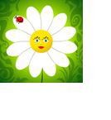
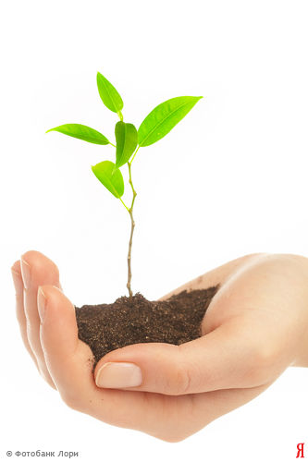
Всё в наших руках.

Slide 8
Спасибо за внимание

